Slide 1

Khởi động
ĐUỔI HÌNH BẮT CHỮ

Slide 2
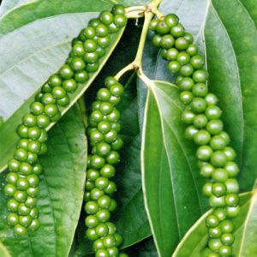
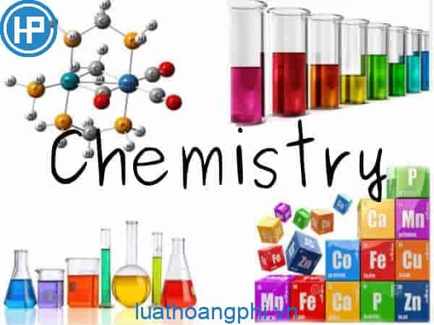
TIÊU HÓA

Slide 3
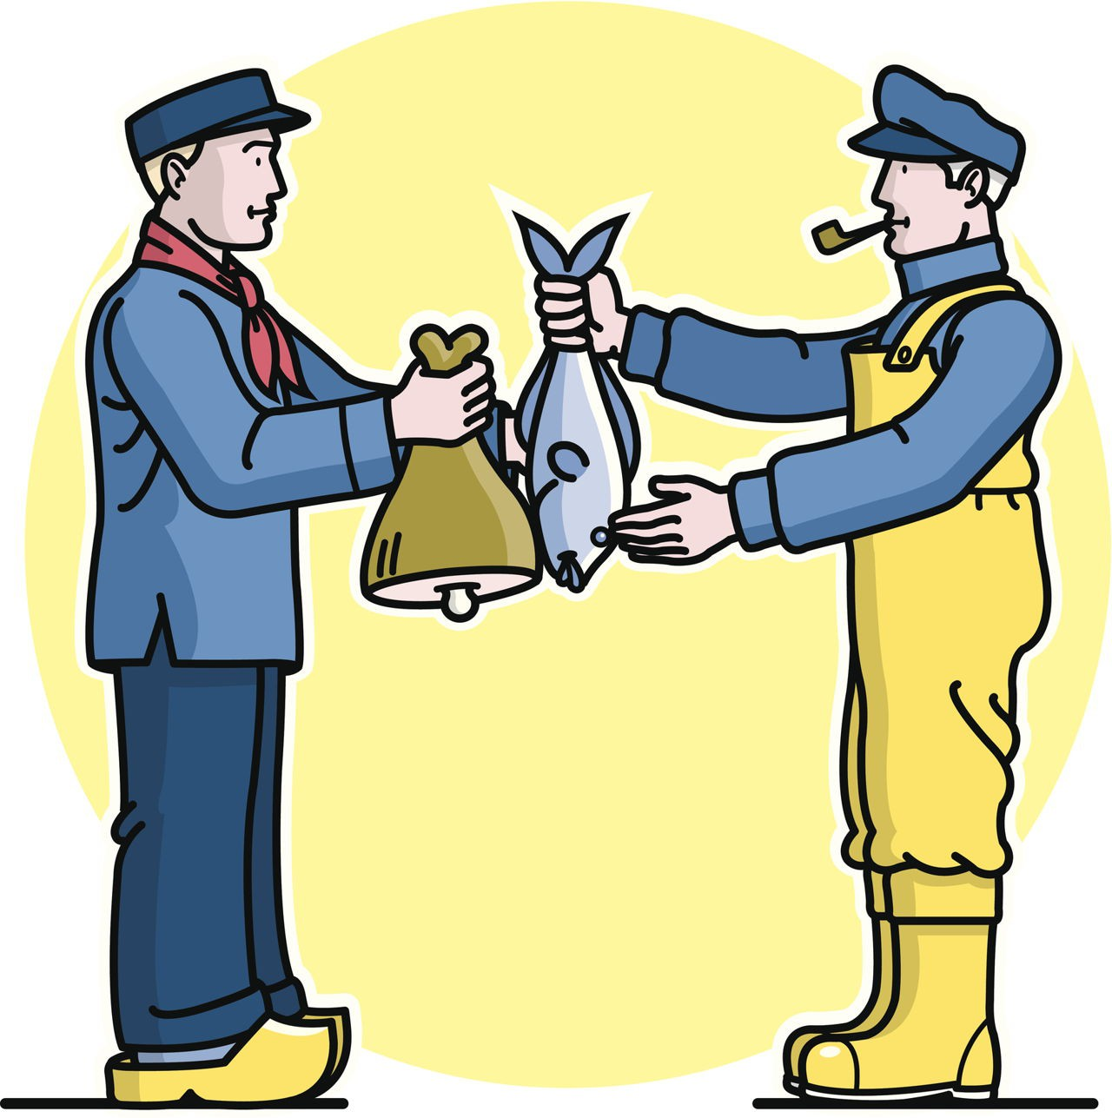
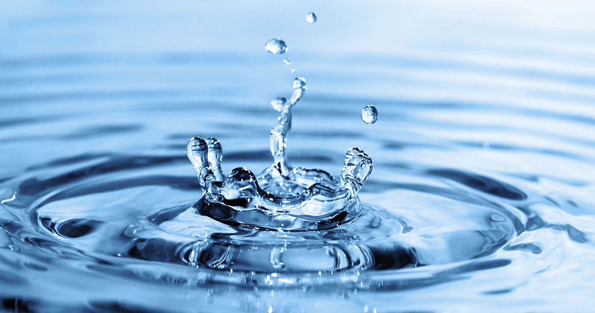
TRAO ĐỔI NƯỚC

Slide 4
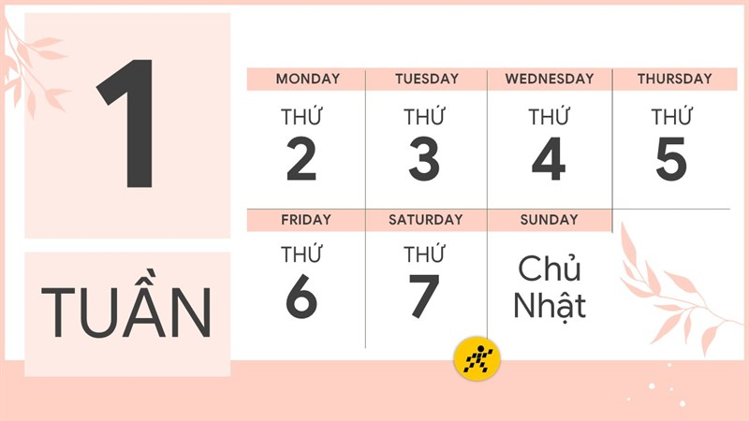
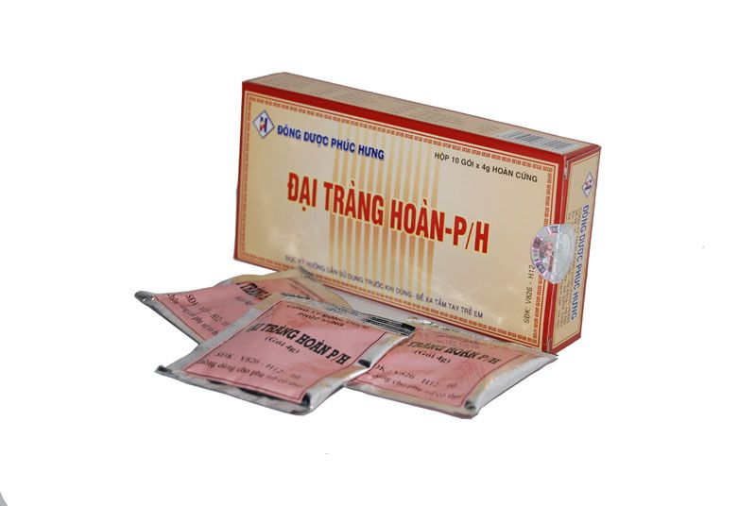
TUẦN HOÀN

Slide 5
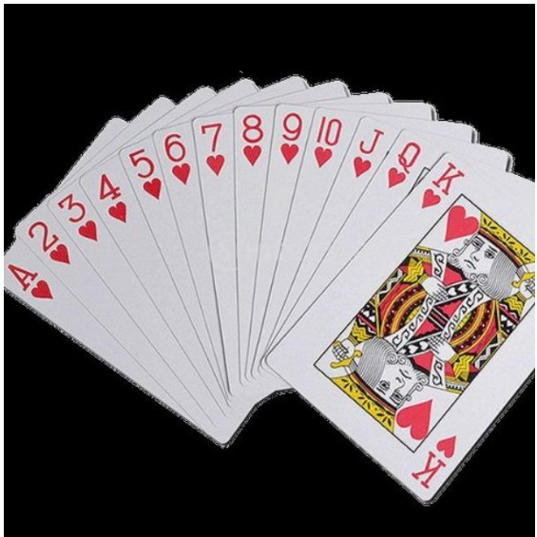
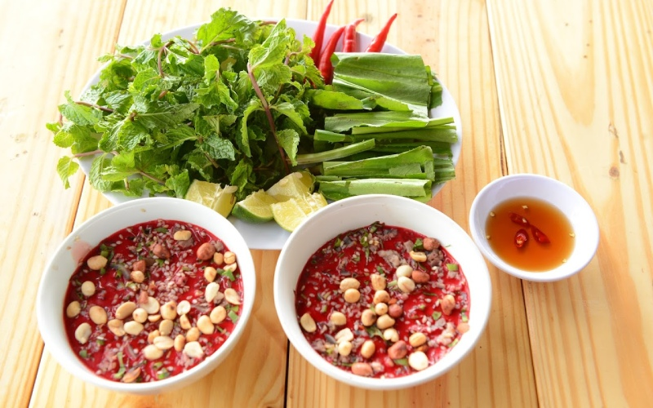
BÀI TIẾT

Slide 6
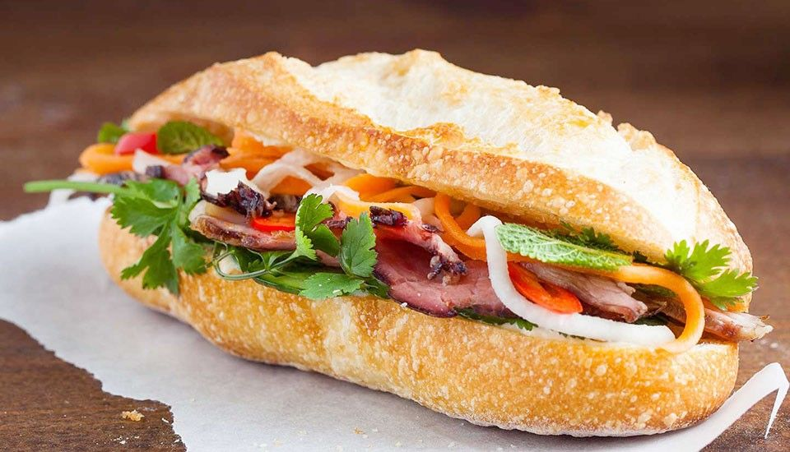
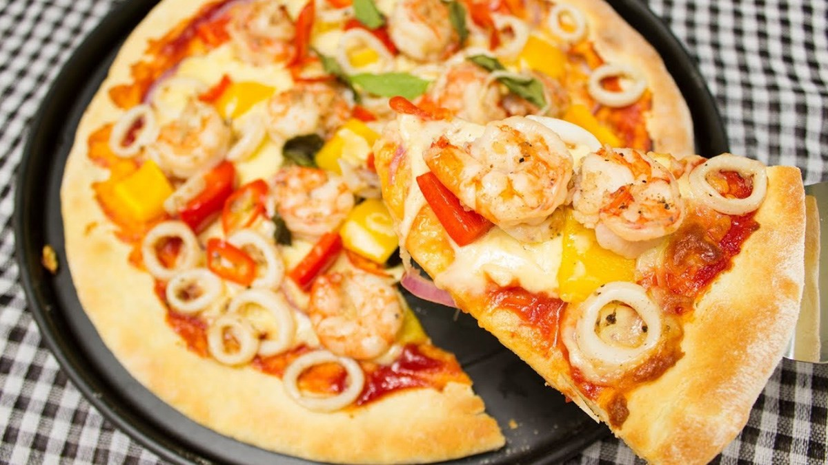
BÀI 31: TRAO ĐỔI NƯỚC VÀ CHẤT DINH DƯỠNG Ở ĐỘNG VẬT
Có bao giờ em tự hỏi chiếc bánh mì thơm ngon, hấp dẫn sẽ biến đổi như thế nào sau khi em ăn nó?

Slide 7
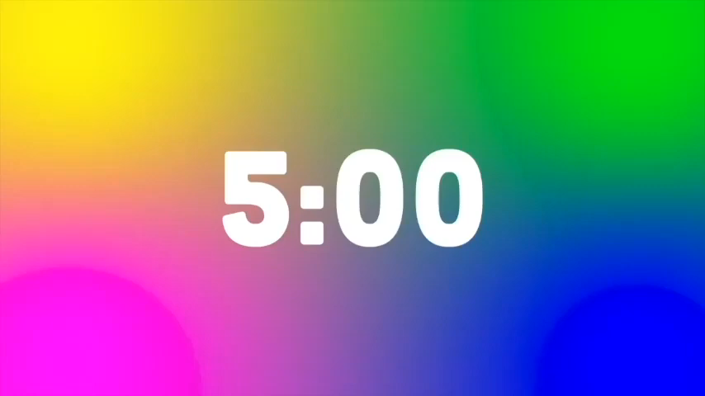
I. Con đường thu nhận và tiêu hóa thức ăn trong ống tiêu hóa ở động vật.
HOÀN THÀNH NỘI DUNG PHIẾU HỌC TẬP
- Dựa vào thông tin SGK -131 và đoạn video sau
+ HS làm phiếu cá nhân .
+ Sau đó thảo luận nhóm thống nhất đưa ra ý kiến của nhóm .

Slide 8
PHIẾU HỌC TẬP
Bài 31: TRAO ĐỔI NƯỚC VÀ CHẤT DINH DƯỠNG Ở ĐỘNG VẬT
Họ và tên: ………………………………………………………………
Lớp: ……………………………. Nhóm: ……
Nội dung I. Con đường thu nhận và tiêu hóa thức ăn trong ống tiêu hóa ở động vật. Học sinh hoàn thành các câu hỏi sau
H1. Động vật lấy thức ăn từ môi trường thông qua hoạt động nào?
………………………………………………………………………………………………………………………………………
H2.Để cơ thể hấp thu được các chất dinh dưỡng trong thức ăn phải được biến đổi như nào?
………………………………………………………………………………………………………………………………………
H3. Sự trao đổi các chất dinh dưỡng ở động vật diễn ra qua các giai đoạn nào?
……………………………………………………………………………………………………………………………………….
H4. Quan sát hình 31.1 và video hãy mô tả con đường thu nhận và tiêu hóa thức ăn trong ống tiêu hóa của người.
……………………………………………………………………………………………………………………………………….

Slide 9
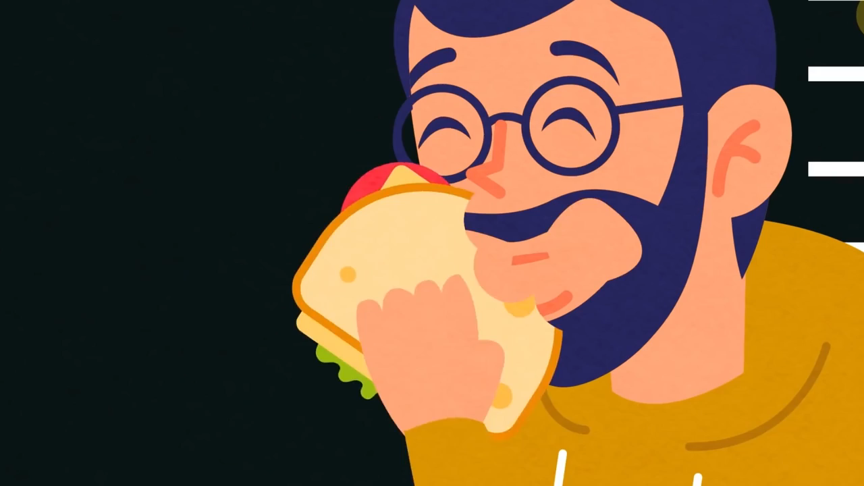
I. Con đường thu nhận và tiêu hóa thức ăn trong ống tiêu hóa ở động vật.

Slide 10
ĐÁP ÁN PHIẾU HỌC TẬP
Bài 31: TRAO ĐỔI NƯỚC VÀ CHẤT DINH DƯỠNG Ở ĐỘNG VẬT
Họ và tên: ………………………………………………………………
Lớp: ……………………………. Nhóm: ……
Nội dung I. Con đường thu nhận và tiêu hóa thức ăn trong ống tiêu hóa ở động vật. Học sinh hoàn thành các câu hỏi sau
H1. Động vật lấy thức ăn từ môi trường thông qua hoạt động nào?
Thông qua hoạt động ăn và uống.
H2.Để cơ thể hấp thu được các chất dinh dưỡng trong thức ăn phải được biến đổi như nào?
Để cơ thể hấp thu được thì các chất dinh dưỡng phải được biến đổi thành chất đơn giản.
H3. Sự trao đổi các chất dinh dưỡng ở động vật diễn ra qua các giai đoạn nào?
Sự trao đổi các chất dinh dưỡng ở ĐV diễn ra qua 3 giai đoạn: ăn, tiêu hoá và hấp thu chất dinh dưỡng, thải phân.
H4. Quan sát hình 31.1 và video hãy mô tả con đường thu nhận và tiêu hóa thức ăn trong ống tiêu hóa của người.
Thức ăn → miệng→ hầu→ thực quản →dạ dày → Ruột → Hậu môn.

Slide 11
I. Con đường thu nhận và tiêu hóa thức ăn trong ống tiêu hóa ở động vật.
- Động vật thu nhận thức ăn từ môi trường ngoài chủ yếu qua hoạt động ăn và uống.
Sự trao đổi các chất dinh dưỡng ở động vật diễn ra qua 3 giai đoạn:
+ Ăn
+ Tiếu hoá và hấp thu chất dinh dưỡng
+ Thải phân
Để cơ thể hấp thụ được thì chất dinh dưỡng cần được biến đổi thành chất đơn giản.
- Con đường thu nhận và tiêu hoá thức ăn: Miệng→hầu→thực quản→dạ dày→ruột non→ruột già→hậu môn.

Slide 12
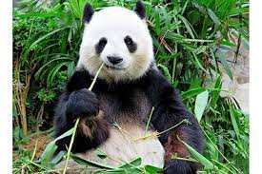
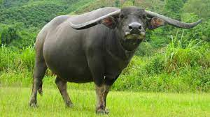
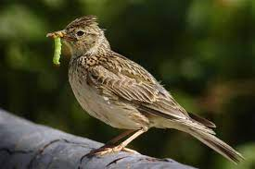
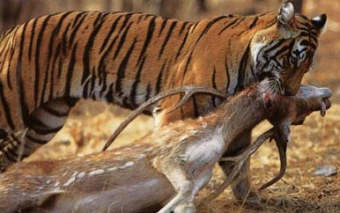
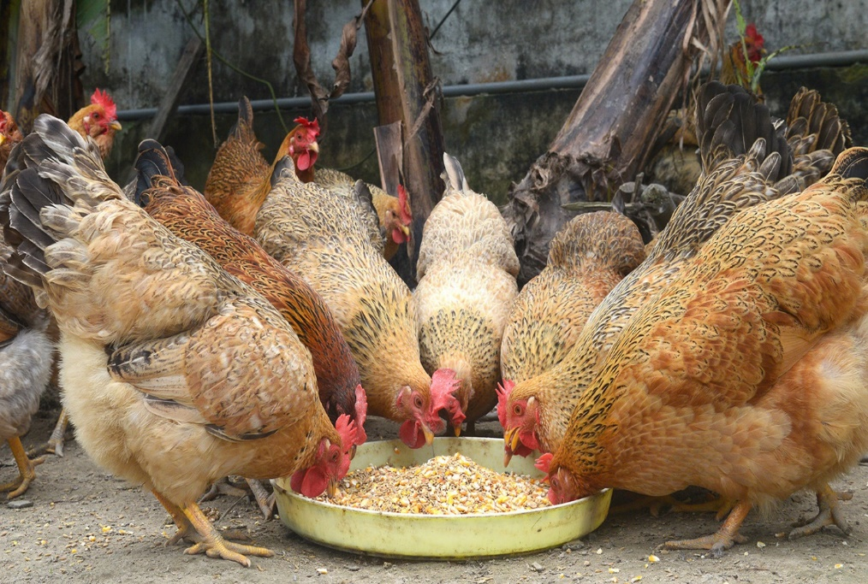
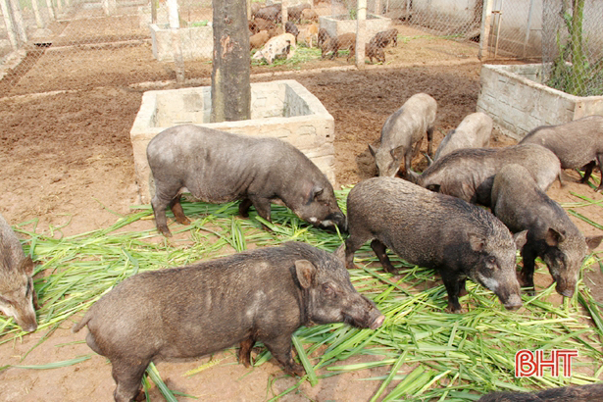
TÔI ĂN GÌ???
Thực vật
Thực vật
Động vật là chủ yếu
Động vật
Thực vật – động vật
Ăn tạp

Slide 13
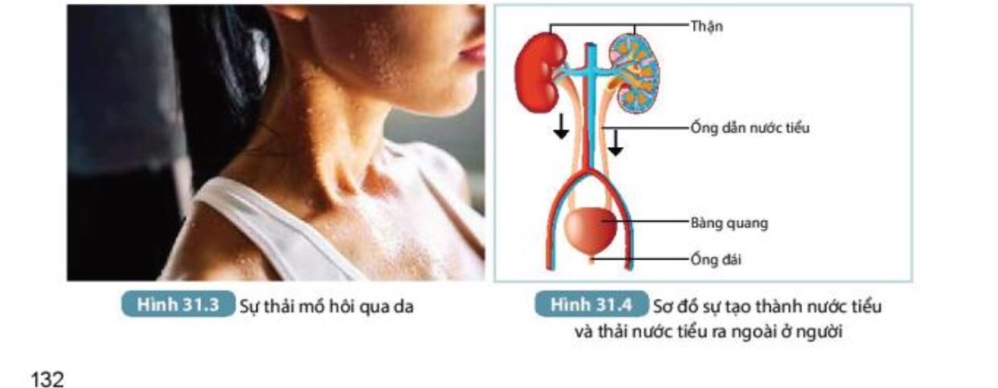
Dựa vào thông tin SGK- 132. Đồng thời quan sát hình 31.1,31.2. Trả lời các câu hỏi sau:
Em có thể bổ sung nước cho cơ thể bằng cách nào?
Nước được hấp thu và đào thải qua cơ thể bằng cách nào?
Trẻ em ở tuổi vị thành niên cần 40mL nước/1kg trọng lượng cơ thể/1 ngày. Tính lượng nước mỗi ngày của bản thân để đảm bảo nhu cầu nước cho cơ thể.
Trả lời:
Có thể bổ sung nước cho cơ thể chủ yếu qua thức ăn, nước uống
Nước được hấp thu trực tiếp ở các bộ phận của ống tiêu hoá (ruột già nhiều nhất).
+ Nước được đào thải: qua nước tiểu ( lọc máu ở thận), mồ hôi
- VD: Bạn 45 kg nhu cầu nước 1 ngày: 40 Ml x 45kg = 1.800 mL

Slide 14
II. Nhu cầu sử dụng nước và con đường trao đổi nước ở động vật.
Nhu cầu sử dụng nước của các loài động vật khác nhau là khác nhau
Có thể bổ sung nước cho cơ thể bằng những cách: uống nước, ăn các loại quả nhiều nước hoặc truyền nước..
Nước đào thải ra khỏi cơ thể chủ yếu bằng việc thoát mồ hôi qua da và thải nước tiểu ra ngoài cơ thể nhờ quá trình lọc máu tạo thành nước tiểu ở thận.
Lượng nước mỗi ngày= khối lượng cơ thể x40ml

Slide 15
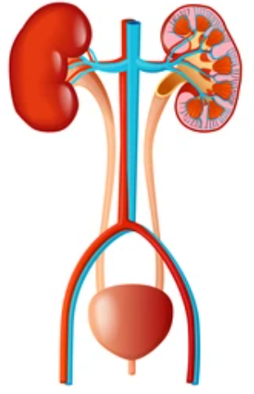
Thận
Nước tiểu được tạo ra nhờ quá trình lọc máu ở thận, sau đó được ống dẫn nước tiểu đưa xuống bàng quang và thải ra ngoài ống đái.
Ống dẫn nước tiểu
Bàng quang
Ống đái
Sơ đồ sự tạo thành nước tiểu và thải nước tiểu ra ngoài ở người
Hình 31.4

Slide 16
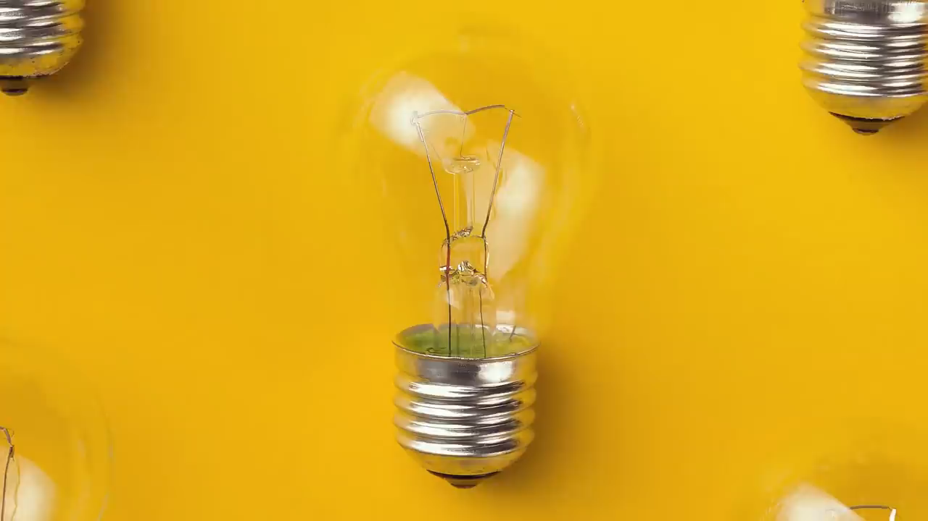
II. Nhu cầu sử dụng nước và con đường trao đổi nước ở động vật.

Slide 17

Khi bị ốm, sốt, tiêu chảy thì nhu cầu nước của con người như thế nào?

Slide 18
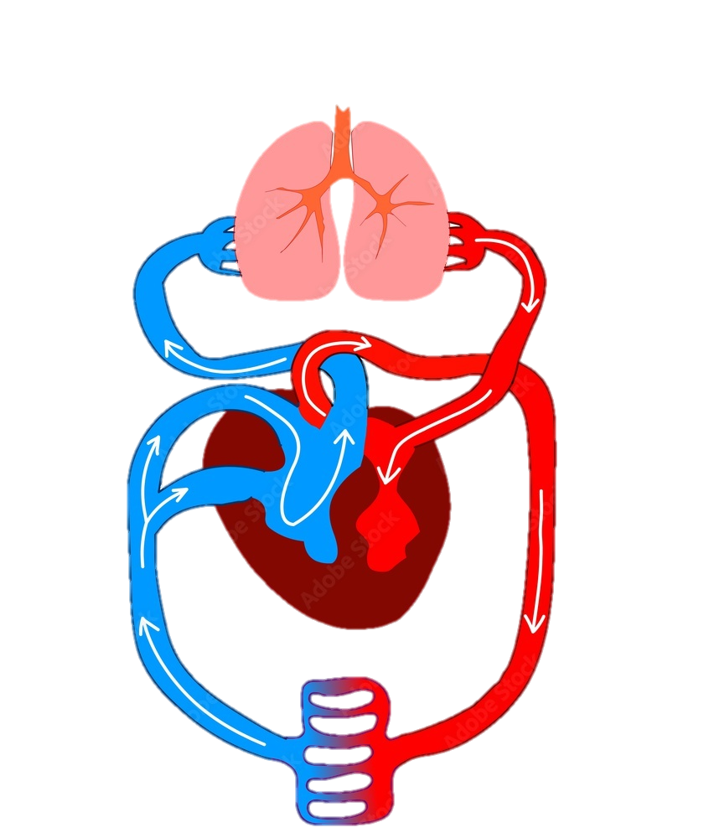
III. SỰ VẬN CHUYỂN CÁC CHẤT Ở ĐỘNG VẬT
Mao mạch phổi
Tĩnh mạch phổi
Động mạch phổi
Vòng tuần hoàn nhỏ
Động mạch
HS dựa vào thông tin SGK (133).Kết hợp quan sát H31.5 để hoàn thành phiếu học tập theo nhóm.
Tĩnh mạch
Tim
Vòng tuần hoàn lớn
Mao mạch ở các cơ quan
Máu nghèo O₂
Máu giàu O₂
Hình 31.5
Sơ đồ hai vòng tuần hoàn ở người

Slide 19
PHIẾU HỌC TẬP
Bài 31: TRAO ĐỔI NƯỚC VÀ CHẤT DINH DƯỠNG Ở ĐỘNG VẬT
Họ và tên: ………………………………………………………………
Lớp: ……………………………. Nhóm: ……
Nội dung III. Sự vận chuyển các chất ở động vật
H.7. Nguyên liệu và sản phẩm của quá trình trao đổi chất ở tế bào là gì? Các nguyên liệu này lấy từ đâu và sản phẩm trao đổi chất của tế bào được thải ra khỏi cơ thể như thế nào?
………………………………………………………………………………………………………………………………………………………………………………………………………………………………………………………………………………
H.8. Hệ cơ quan nào thực hiện sự vận chuyển các chất trong cơ thể động vật?
……………………………………………………………………………………………………………………………………………………………………………………………………………………………………………………………………………….
H.9. Mô tả con đường thực hiện sự vận chuyển các chất trong cơ thể động vật.
…………………………………………………………………………………………………………………………………………………………………………………………………………………………………………………………………………........

Slide 20
ĐÁP ÁN PHIẾU HỌC TẬP
Bài 31: TRAO ĐỔI NƯỚC VÀ CHẤT DINH DƯỠNG Ở ĐỘNG VẬT
Nội dung III. Sự vận chuyển các chất ở động vật
H.7. Nguyên liệu và sản phẩm của quá trình trao đổi chất ở tế bào là gì? Các nguyên liệu này lấy từ đâu và sản phẩm trao đổi chất của tế bào được thải ra khỏi cơ thể như thế nào?
Nguyên liệu: Oxygen ( lấy từ phổi), chất dinh dưỡng ( do cơ quan tiêu hoá cung cấp )
Sản phẩm: các sản phẩm thải trong đó có CO2 được máu vận chuyển đến phổi và cơ quan bài tiết thải ra ngoài
H.8. Hệ cơ quan nào thực hiện sự vận chuyển các chất trong cơ thể động vật?
- Hệ tuần hoàn là hệ cơ quan thực hiện vận chuyển chất trong cơ thể ĐV.
H.9. Mô tả con đường thực hiện sự vận chuyển các chất trong cơ thể động vật.
Vòng TH nhỏ: đưa máu nghèo oxy từ tim đến phổi
Vòng TH lớn: đưa máu giàu oxy và chất dinh dưỡng từ tim đến các cơ quan

Slide 21
Mao mạch phổi
- Sự vận chuyển các chất ở ĐV chủ yếu nhờ hệ tuần hoàn. Ở người các chất được vận chuyển theo 2 vòng tuần hoàn.
Tĩnh mạch phổi
Động mạch phổi
Vòng tuần hoàn nhỏ
Động mạch
+Vòng tuần hoàn nhỏ đưa máu đỏ thẫm nghèo O₂ từ tim đến phổi, tại đây máu nhận O₂ và thải CO₂ trở thành máu đỏ tươi và trở về tim.
Tĩnh mạch
Tim
Vòng tuần hoàn lớn
+Vòng tuần hoàn lớn đưa máu đỏ tươi giàu O₂ và các chất dinh dưỡng đi nuôi cơ thể.
Mao mạch ở các cơ quan
Máu nghèo O₂
-Tại các tế bào, mô, cơ quan, máu nhận các chất bài tiết và CO₂ trở thành máu đỏ thẫm và trở về tim.
Máu giàu O₂
Hình 31.5
Sơ đồ hai vòng tuần hoàn ở người

Slide 22
BTVN: HS làm bài tập theo nhóm - Nhóm 1: Tìm hiểu nguy cơ thiếu, thừa chất dinh dưỡng. - Nhóm 2: Tìm hiểu cách vệ sinh ăn uống.

Slide 23
IV. Vận dụng hiểu biết về trao đổi chất và chuyển hóa năng lượng ở động vật vào thực tiễn
- GV giao HS làm bài tập nhóm: Các nhóm đại diện lên trình bày phần bài tập của nhóm.

Slide 24
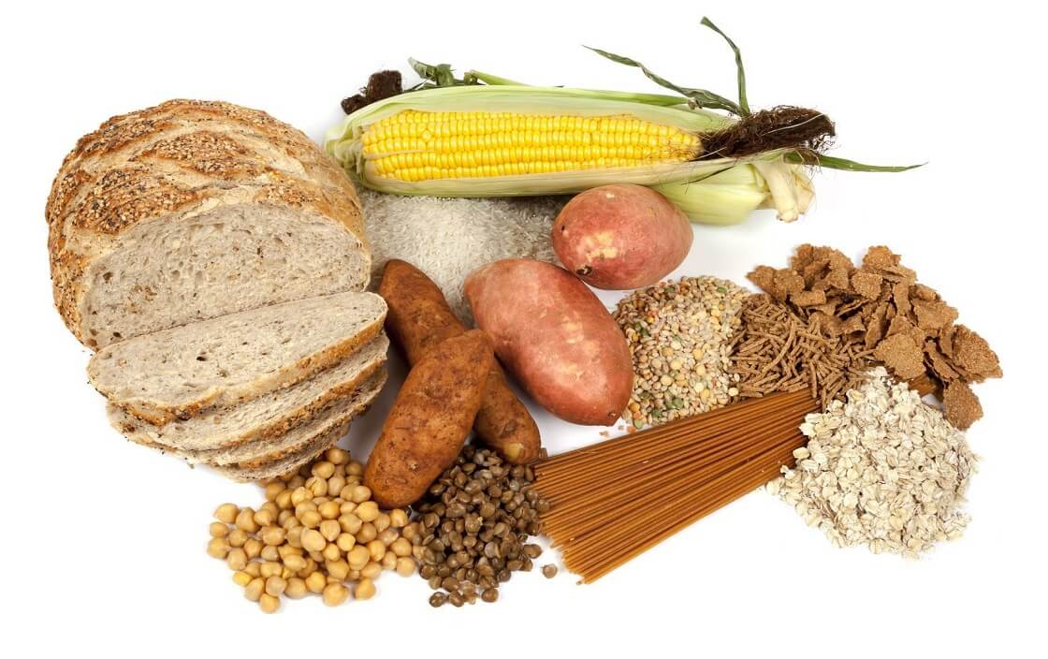
1. Những nguy cơ khi thiếu hoặc thừa chất dinh dưỡng
Thiếu tinh bột, cơ thể sẽ thiếu năng lượng để hoạt động

Slide 25
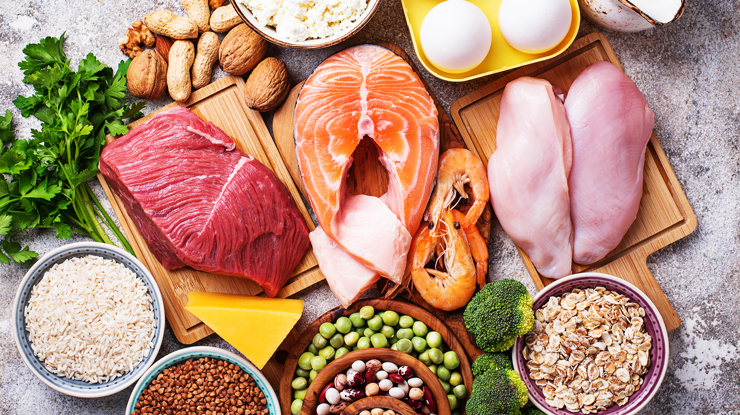
Thiếu protein sẽ không có đủ nguyên liệu để cấu tạo tế bào

Slide 26
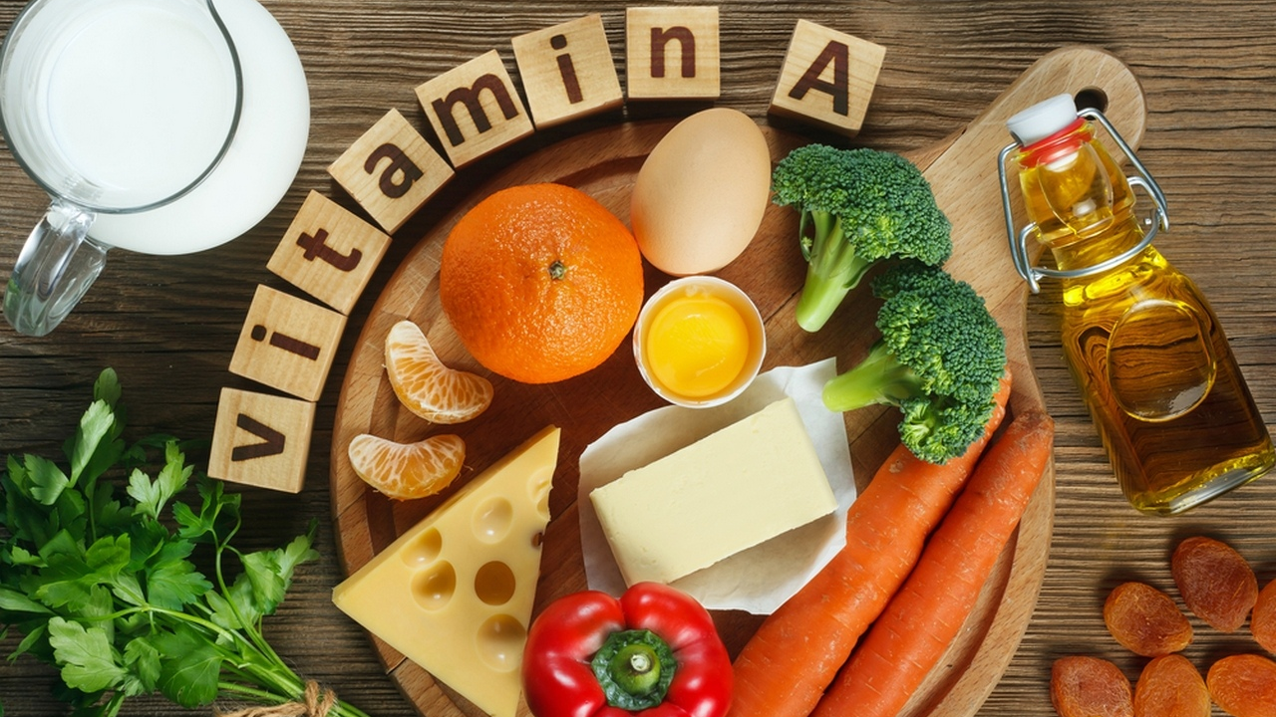
Thiếu vitamin A sẽ mắc bệnh khô mắt, quáng gà,...

Slide 27

Một số chất dinh dưỡng khi cơ thể tiêu thụ quá nhiều cũng gây ra những hậu quả không tốt

Slide 28
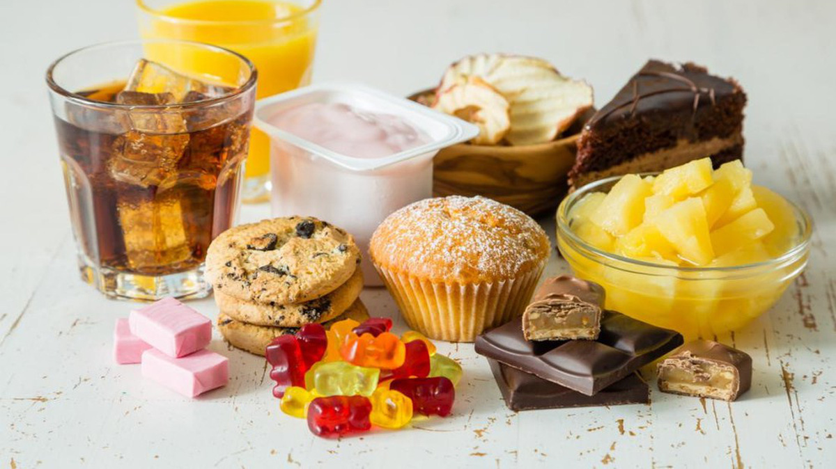
Ăn thức ăn chứa nhiều đường có thể làm cho răng bị sâu

Slide 29
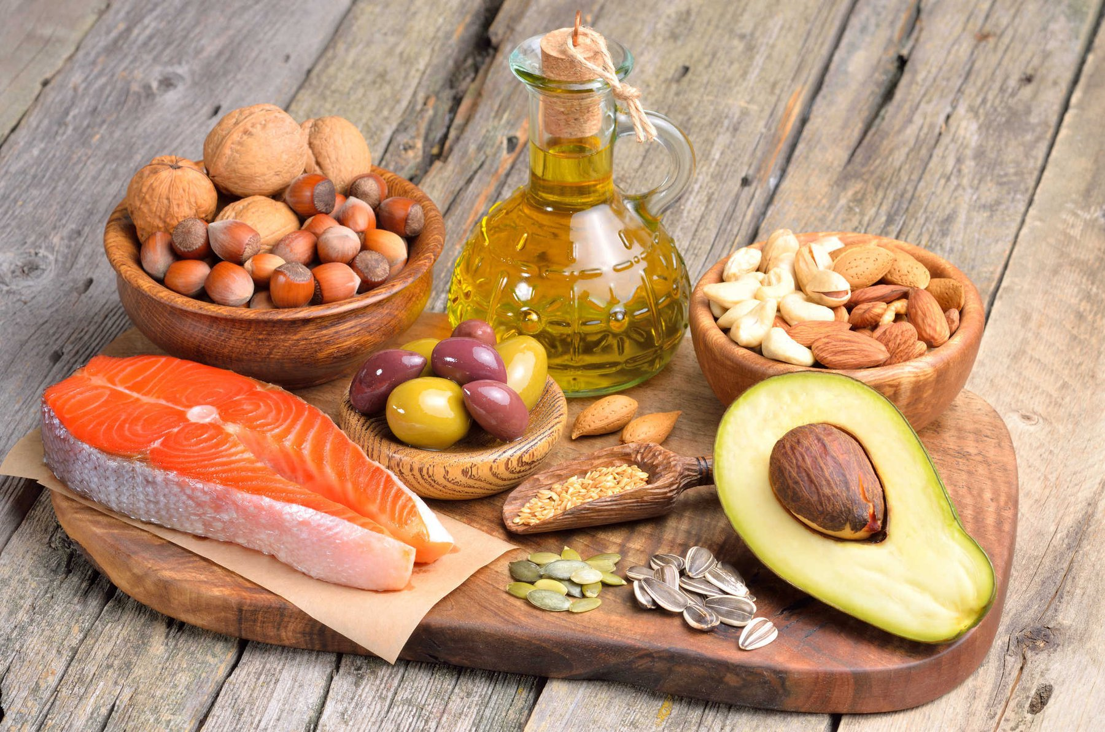
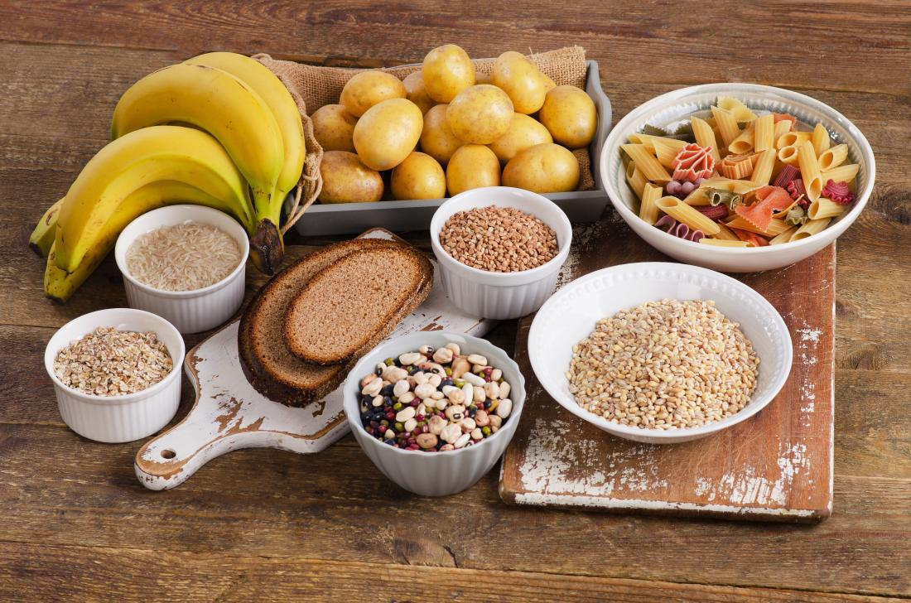
Ăn quá nhiều chất béo và carbohydrate khiến cho năng lượng cung cấp cho cơ thể mỗi ngày bị dư thừa so với nhu cầu dẫn đến béo phì

Slide 30
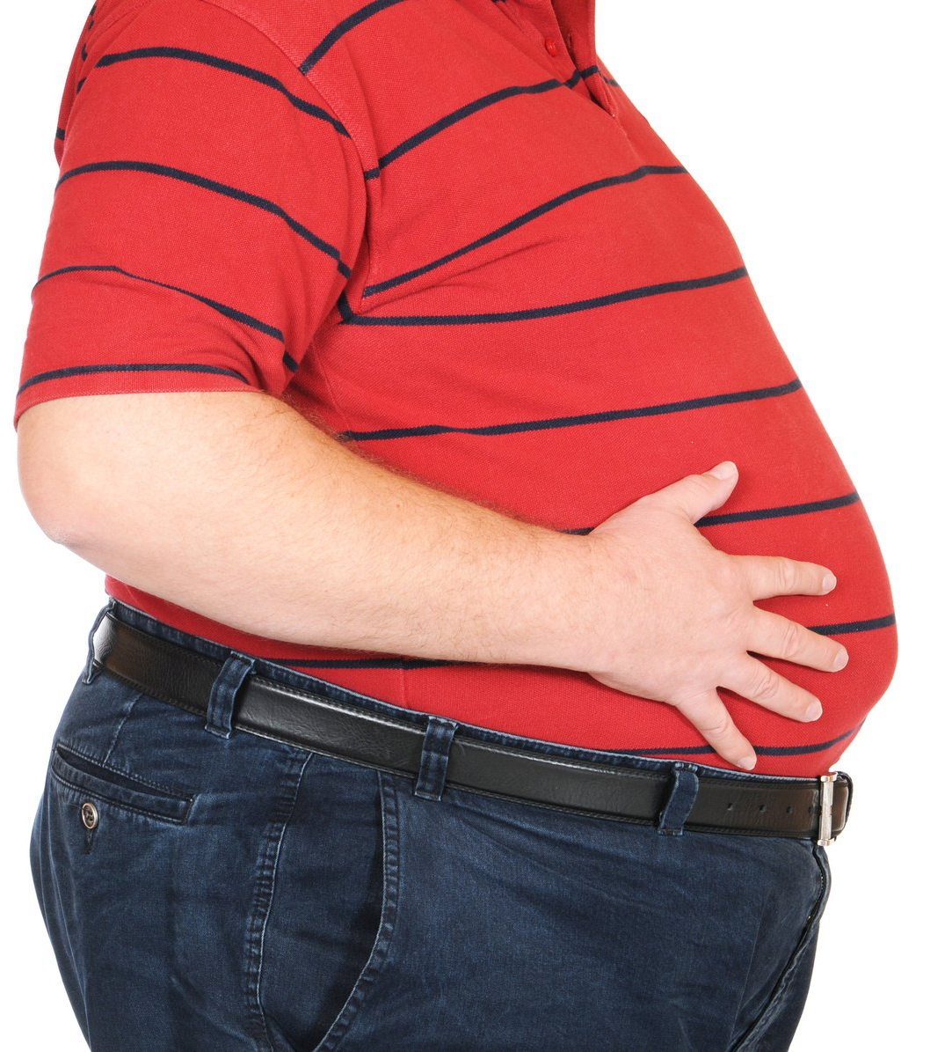
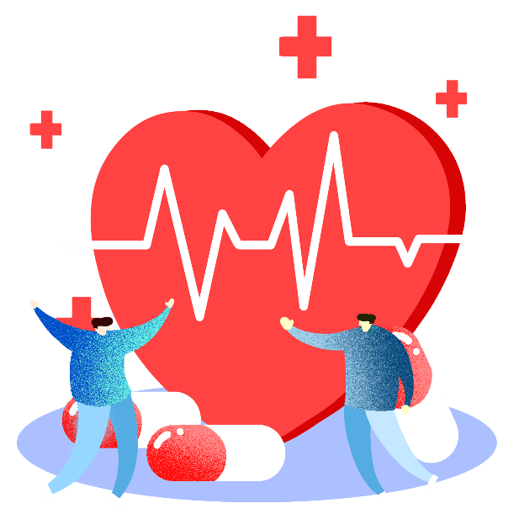
Thừa cân nghiêm trọng có thể gây ra tổn thương các khớp, tăng nguy cơ mắc bệnh như tiểu đường, tim mạch

Slide 31
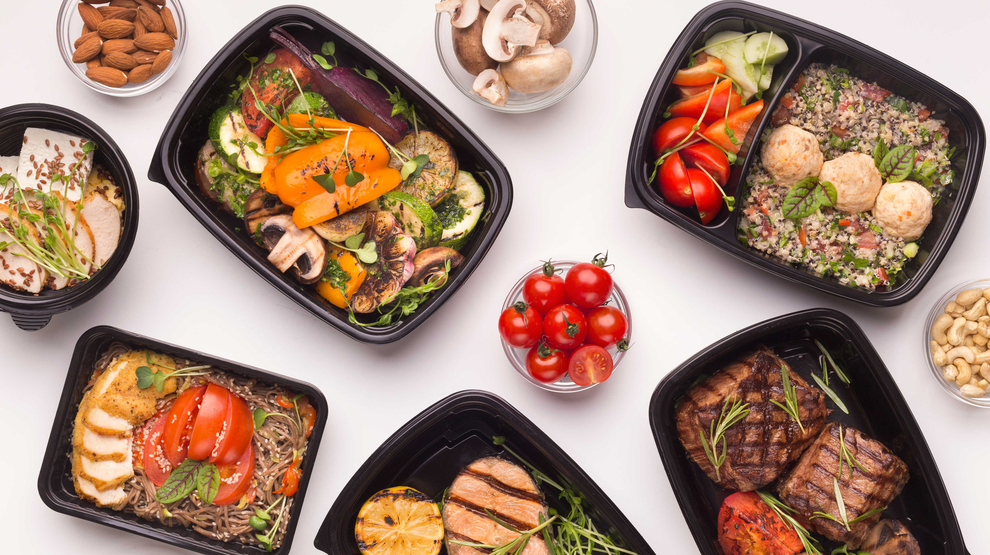
Xây dựng thực đơn cho mỗi bữa ăn trong một ngày để đảm bảo chế độ ăn cân đối và đầy đủ chất dinh dưỡng

Slide 32
2. Vệ sinh ăn uống
Có rất nhiều tác nhân gây hại cho các cơ quan trong ống tiêu hoá hay cơ thể:
+ Vi khuẩn, nấm : trong thức ăn ôi thiu
+ Giun sán kí sinh trong ruột: gây tắc ruột,hút chất dinh dưỡng của cơ thể
+ Tiêu hoá, hấp thu kém: ăn uống không đúng cách, khẩu phần ăn không hợp lí, ăn không đúng giờ….
Biện pháp
+ Ăn chín uống sôi
+ Rửa tay trước khi ăn và sau khi đi vệ sinh
+ Bữa ăn đầy đủ nhóm chất dinh dưỡng
+ Vệ sinh răng miệng đúng cách
+ Tạo không khí thoải mái trước khi ăn.

Slide 33
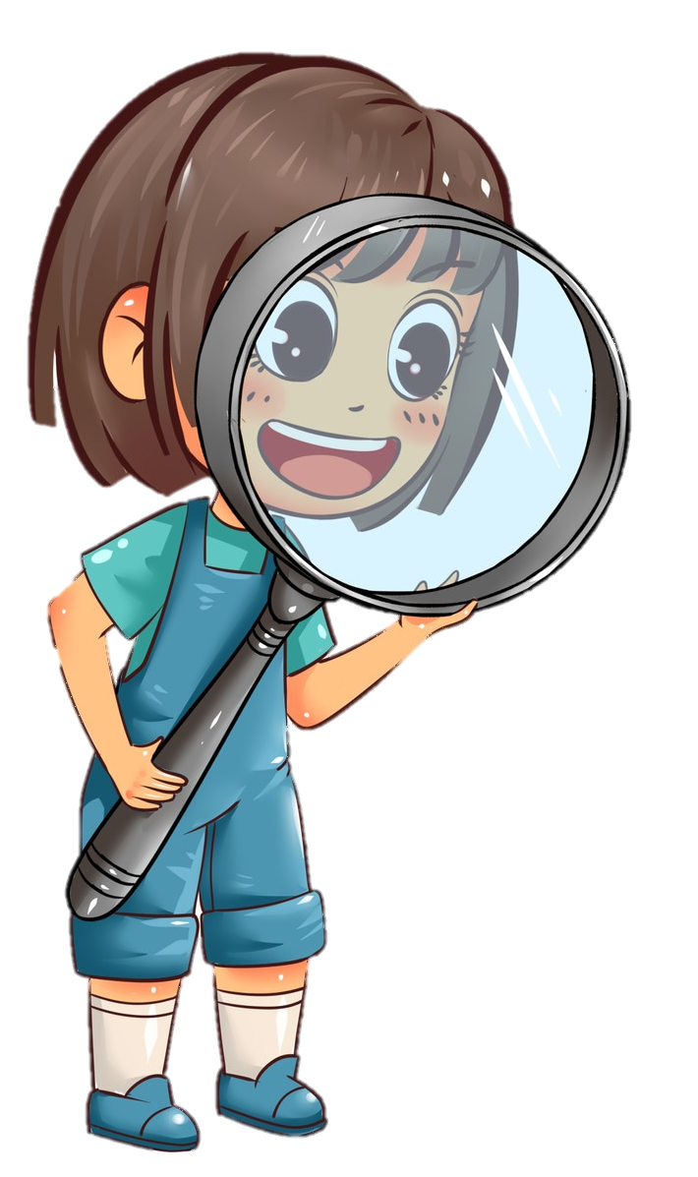
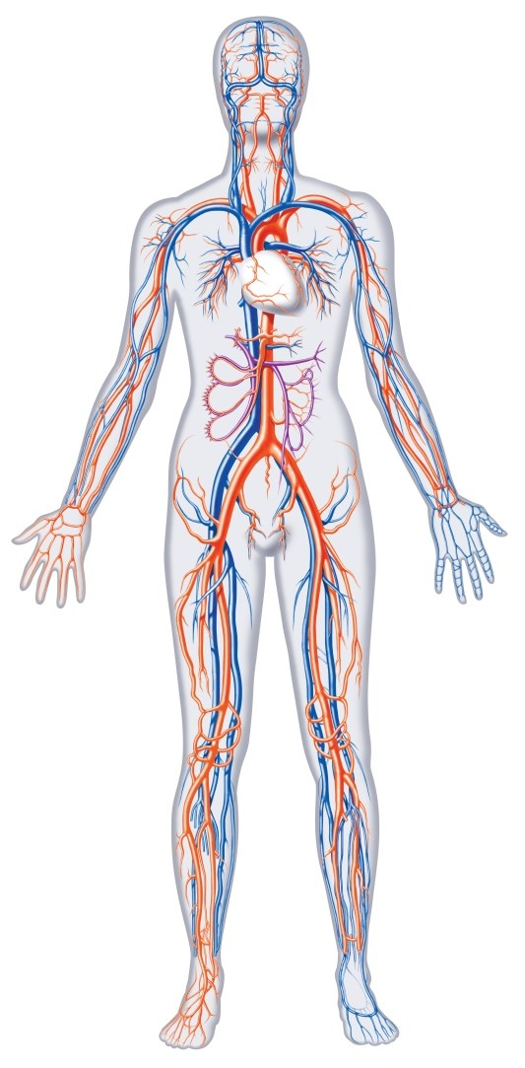
Trong cơ thể người, tim là bộ phận hoạt động nhiều nhất. Trung bình một ngày, tim đập khoảng 100000 lần để vận chuyển hơn 7500 lít máu đi nuôi cơ thể. Máu trong cơ thể di chuyển trong một mạng lưới bao gồm động mạch, mao mạch và tĩnh mạch. Ở người trưởng thành, nếu duỗi thẳng toàn bộ mạng lưới mạch máu trong cơ thể rồi nối lại với nhau sẽ có độ dài khoảng 96000 km (gấp gần 2,5 lần so với chu vi Trái Đất).
(Nguồn: Khoa học.tv)
Tim và hệ thống mạch máu trong cơ thể người
Hình 31.6

Slide 34
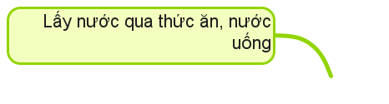
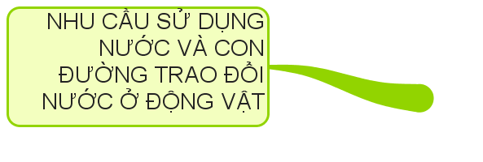
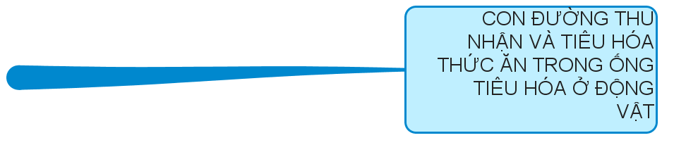
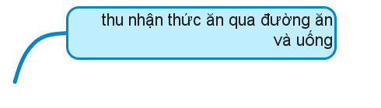
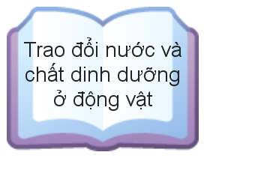
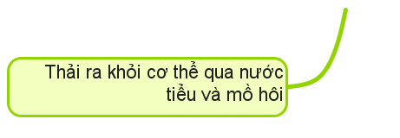
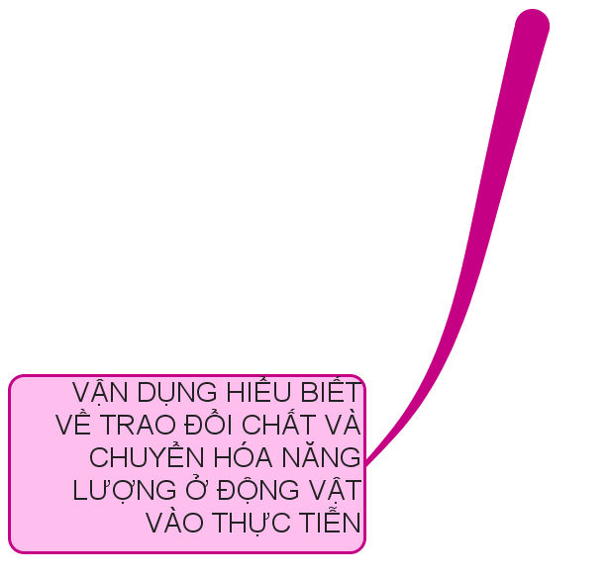
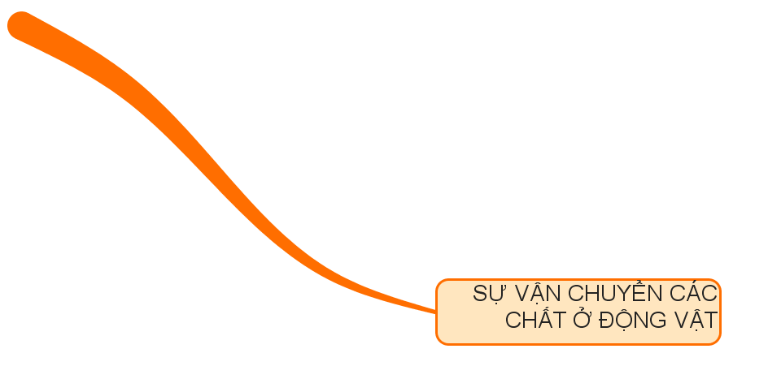
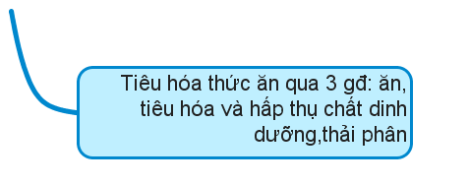
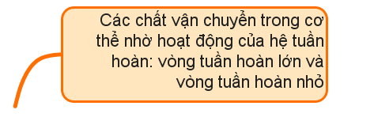
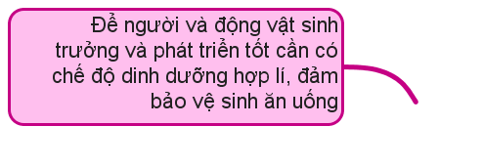
LUYỆN TẬP

